Slide 1
Soutenance DiagMov’
GUENFOUDI Naël, Théo Pinchon, Yann MIJATOVIC, Rémi Perrier

Slide 2
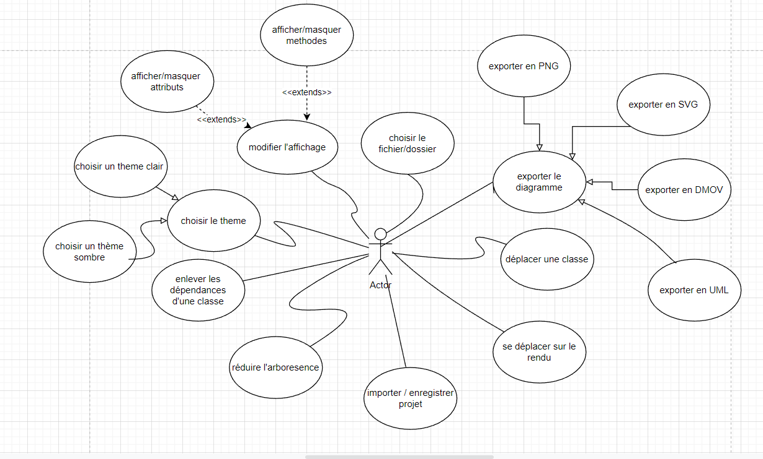
Analyse des différences entre l'étude préalable et la réalisation finale: Fonctionnalités

Slide 3
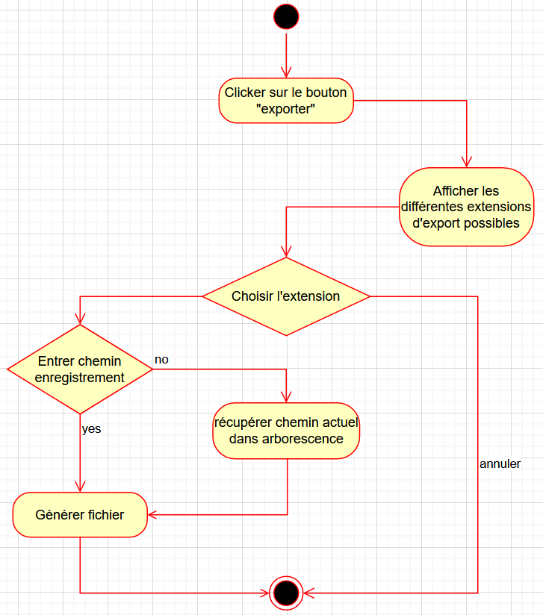
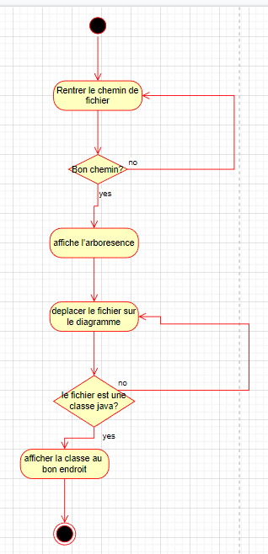
Analyse des différences entre l'étude préalable et la réalisation finale: Fonctionnalités

Slide 4
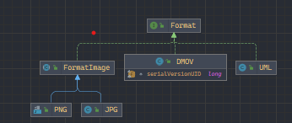
Analyse des différences entre l'étude préalable et la réalisation finale: Conception
Suppression de la fabrique Classe, sans utilité
Création de la classe Flèche, mais pas de patron de conception
Petite spécification dans le Format :

Slide 5
Itération 1: Le début
Début de l’interface inactif
Arborescence bien commencé
Problèmes:
- problème de dépendance
- mauvaise gestion de l’introspection des Classes

Slide 6
Itération 2
Amélioration de l’arborescence
Changement de conception pour Classe, utilisation d’un modèle pour l’introspection
Problème: Manquement d’un développeur au projet

Slide 7
Itération 3
Visionnage du Diagramme( que avec des classes)
Visionnage de la Classe
Pouvoir déplacer les classes
Exporter le diagramme en JPG et PNG
Double clic dans l’arborescence sur une classe pour l’ajouter
Modification de l’apparence d’une classe grâce aux boutons

Slide 8
Itération 4
Pouvoir glisser déposer une classe depuis l’extérieur
Pouvoir glisser déposer une classe depuis l’arborescence intérieur
Ajout des flèches ( du point de vue graphique)
Ajout des .class avec des objets non-primitifs

Slide 9
Itération 5
Ajout d’un thème personnalisé
Gérer l’extension DMOV(import,export)
Pouvoir changer la taille des classes
Export en PlantUML

Slide 10
Itération 6
Changement complet de l’introspection pour les classes
Rédaction du bilan
Résolution de quelques bugs des flèches

